Slide 1
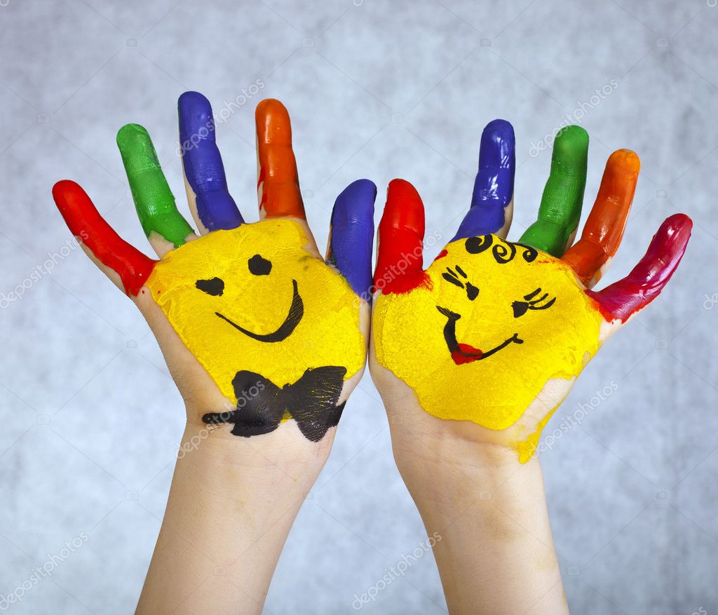
Activități de dezvoltare personală-Tranziții - JOCURI DE DEGEȚELE-
Prof.Înv. Preșcolar POP CAMELIA

Slide 2
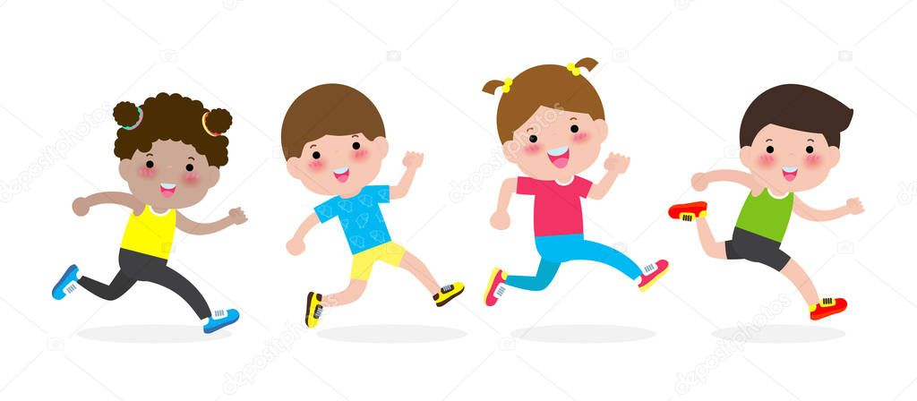
Tranzițiile
Noul Curriculum definește tranzițiile ca fiind activități de dezvoltare personală de scurtă durată care fac tranziția de la momente de rutină la alte tipuri de activități de învățare , de la o activitate de învățare la alta in momente diferite ale zilei.
Caracteristicile tranzițiilor:
-activități de scurtă durată
-mențin armonia și tonusul copiilor
-stimulează, deconectează și relaxează preșcolarul
Tipuri de tranziții:
- jocuri cu text și cantec
- poezioare
- ghicitori
-jocuri distractive
-jocuri de atenție
-jocuri de degețele

Slide 3
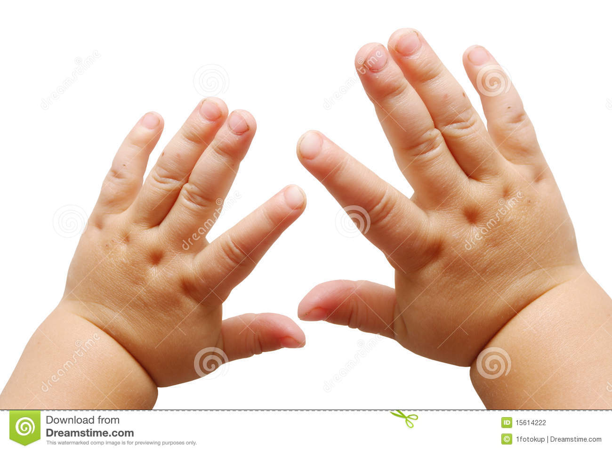
JOCURILE DE DEGETE
Mâna are cea mai mare arie corespondentă pe creier
Centrele vorbirii sunt în apropierea centrelor de mișcare ale mâinii
prin mobilitatea mâinilor ajutăm dezvoltarea vorbirii și a gândirii
Prin jocurile de degete copilul poate:
să învețe versuri simple
să exerseze ritmul
să recite ritmic
să-și dezvolte coordonarea mână-ochi
să-și dezvolte atenția și concentrarea
să-și îmbogățească vocabularul într-un mod distractiv

Slide 4
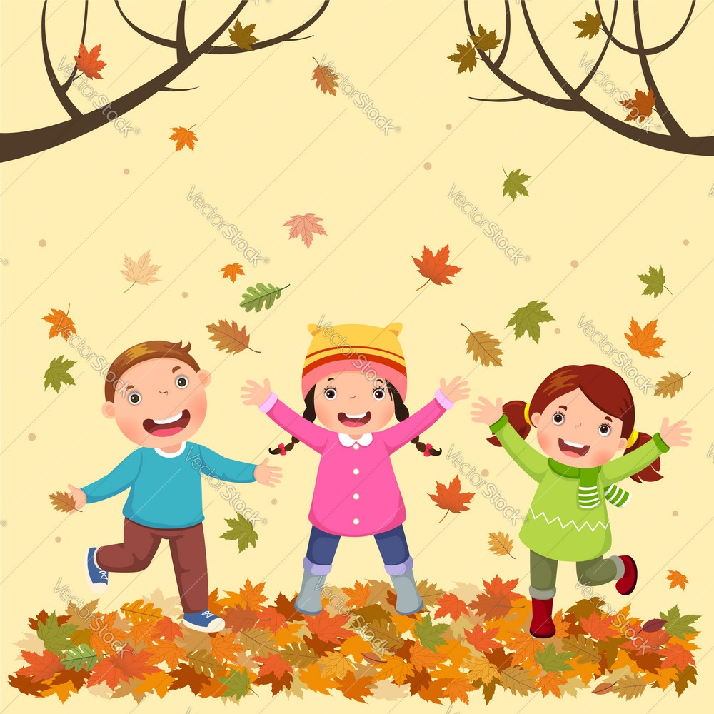
Exemple de jocuri de degete legate de diferite teme ale planificării săptămânale
TOAMNA
Vine toamna, vântul suflă, (degetele mâinilor se mișcă spre stânga și dreapta)
Ploaia cade ( degetele imită căderea picăturilor)
Frunze mișcă, ( degetele unite merg în jos)
Ne luăm umbrelele ( punem degetele ambelor mîini sub forma unei pălării pe cap)
Strângem floricelele (Imităm culesul florilor)
Și cu mâini înfrigurate (frecăm degetele pentru a le țncălzi)
Suflăm petalele toate.(așezăm degetele sub forma unei flori în care suflăm)

Slide 5
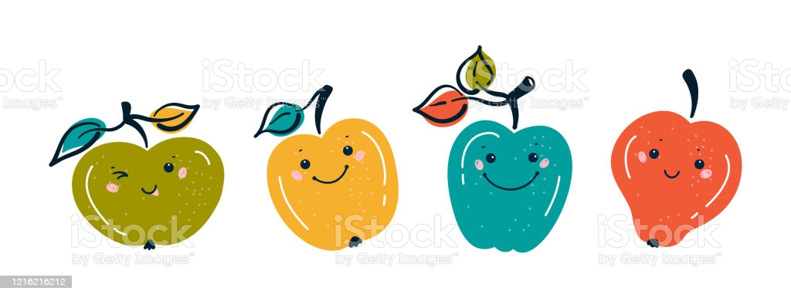
FRUCTELE
Am un măr (degetele adunate formând u măr rotund)și mușc din el (imităm mușcatul mărului)
El se face mititel (strângem degetele până devine mic)
Și dispare, unde-i ? Nu-i! ( degetele merg la spate)
Am o pară delicioasă, (pumnii strânși puși unul peste altul) mușc din ea căci e gustoasă. ( se continuă exact ca la măr mișcărilr degetelor)
Și se face mititică, unde-i para? Nu-i!
Am două nuci.( pumișorii strănși bine bine unul lânga altul)
Și bat în ele,(ciocănim pe rând in degete)
Nucile mi se deschid(deschidem palmele)
Și cu poftă le înghit.Unde-s? Nu-s! S-au dus!( Degetele merg la spate)

Slide 6

COȘUL CU LEGUME
Am un coș cu cinci legume
(unim degetele de la ambele mâini ca și cum ar forma un coș )
Morcov, pătrunjel, cartof, ceapă și varză.
(prindem cu degetele de la o mână fiecare degețel de la cealaltă mână)
Vine iepurașul, mi-au rămas doar patru.
( arătăm urechile iepurașului și închidem un deget de la cealaltă mână)
Vine și omida, trei legume mi-au rămas.(procedăm cu degetele la fel ca la iepuraș doar imităm animăluțul)
Vine purcelușul și mai am doar două.
Vine și bunica, una mai rămâne..
Și fac o plăcintă bună pentru mine.(Deschidem palmele în sus ca o plăcintă și măncăm cu poftă)

Slide 7
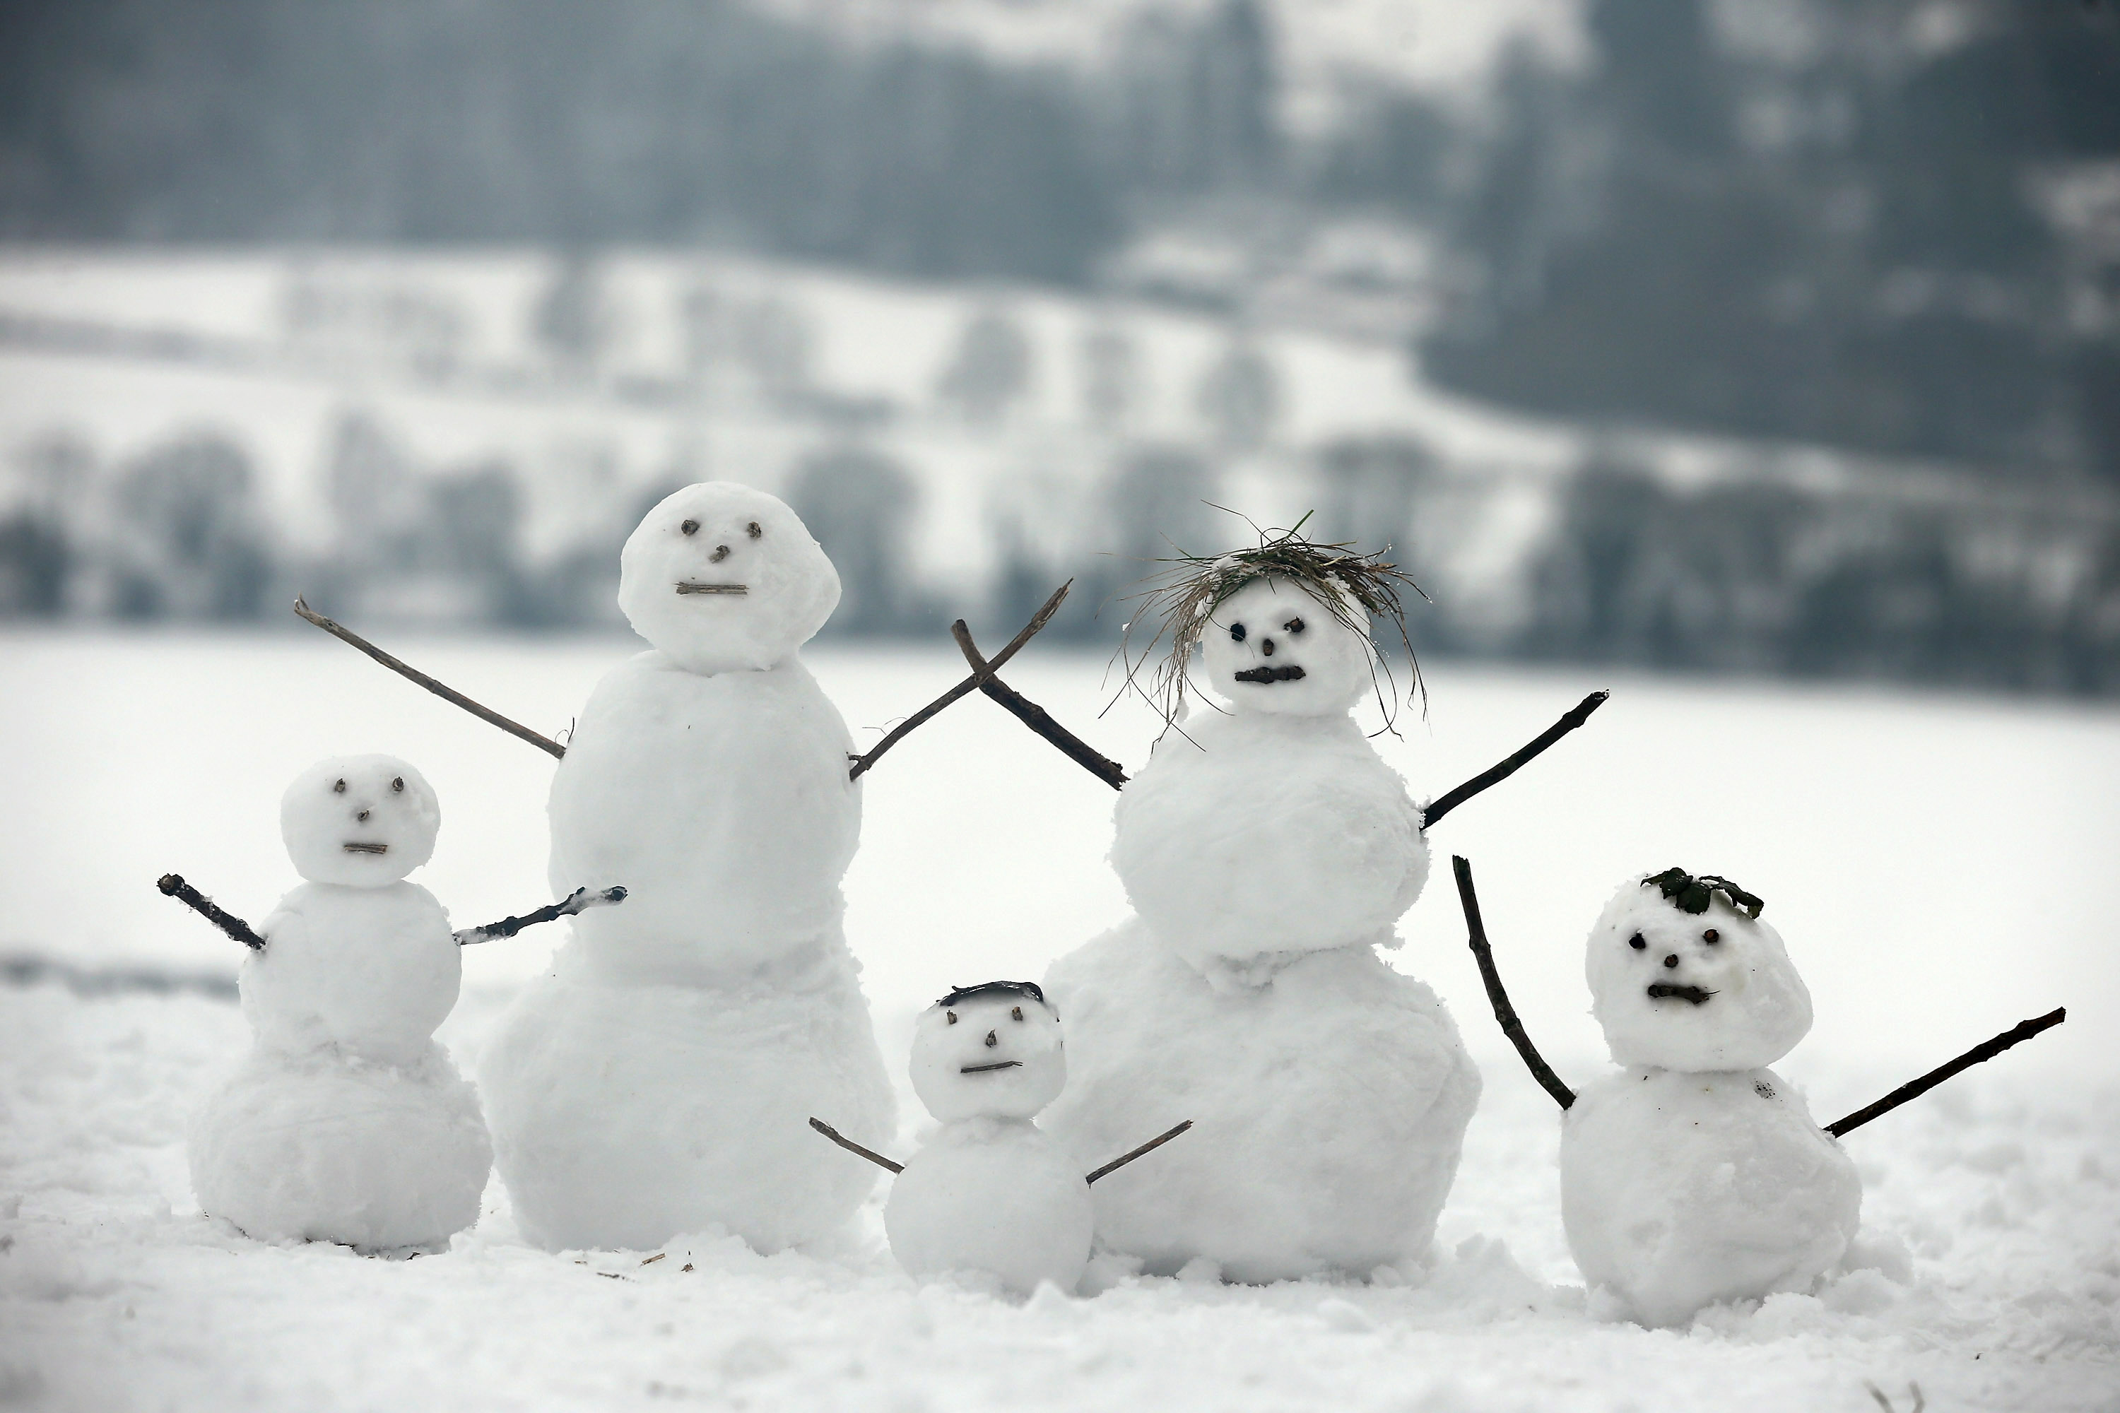
OMULEȚII DE ZĂPADĂ
Omuleții de zăpadă sunt la mine în ogradă (arătăm pumnii strănși )
1,2,3,4,5,6,7,8,9,10.( deschidem pe rănd câte un degețel)
Vine cășelușul și se învârte printre ei...(pe rand ocolim degețelele de la o mână cu cele de la cealaltă mână)
Și pisica miaună prin fața lor... ( mângâiem ușor fiecare degețel imitând mieunatul pisicii)
Ninge tare, și mai tare...( imităm ninsoarea cu ajutorul degețelelor)
Iar de sus din cer apare uriașul zăpezilor și se aruncă asupra lor.(cu pumnișorul se închide pe rând fiecare degețel)
Poc! Poc! Poc!Poc!

Slide 8
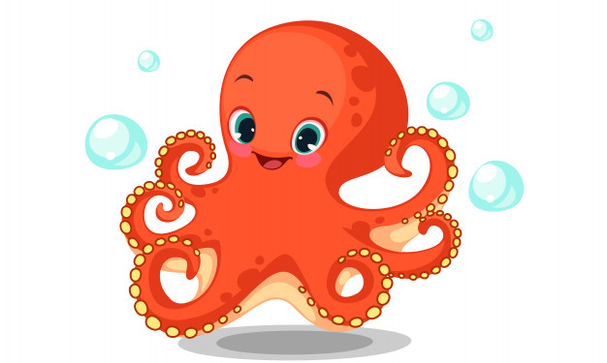
CARACATIȚA
Caracatița privește( degetele la ochi(
Ar vrea să mănânce pește( freacă burtca cu degețelele )
Pleacă, stă,pleacă,stă....(fac un pas în față și înapoi)
Brațele și le întinde (deschide brațele și degetele)
Și cu ele te cuprinde.(se îmbrățișează pe ei înșiși sau pe un coleg)

Slide 9
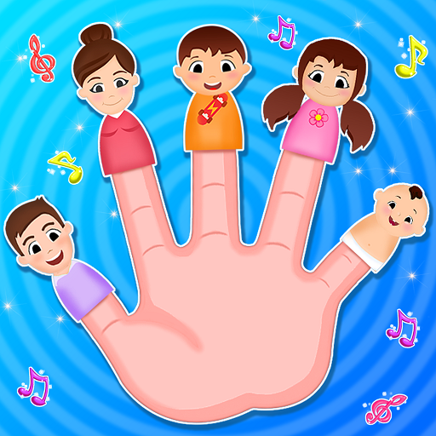
FAMILIA DE PITICI
A fost odată o familie de pitici.(ridicăm pe rând fiecare deget începând cu degetul mare și vorbim cu voci diferite la fiecare personaj)- se poate pune pe o melodie veselă
Tata-ptic era un român mare și voinic.( mișcăm degetul mare)
Mama-pitică era o româncuță grațioasă . ( degetul arătător)
Fratele-pitic cel mare este românul jucăuș.(mișcăm repede degetul mijlociu)
Sora-pitică mijlocie o româncuță ce se leagănă ghiduș.( degetul inelar)
Iar piticul român mic strigă și spune:- Cine mă vede pe mine?(degetul mic cu voce plângăcioasă)- Toată România(Facem o horă veselă)

Slide 10
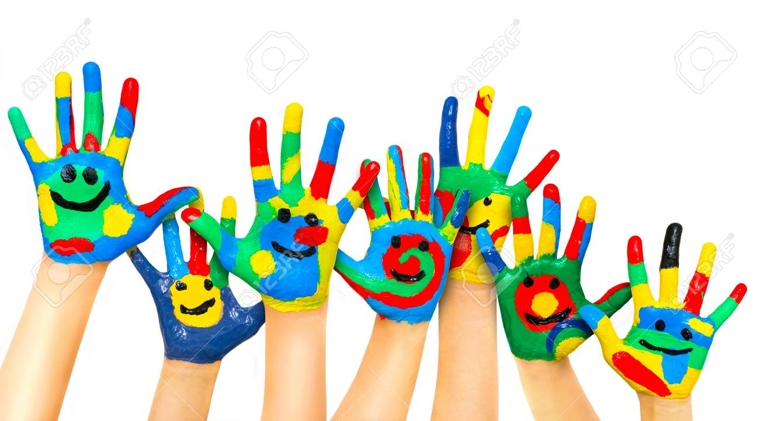
Bibliografie selectivă:
Glava, Adina, Pocol, Maria , Tătaru, Lolica-Lenuta , Educaţia timpurie: ghid metodic pentru aplicarea curriculumului preşcolar, Editura Paralela 45, 2009
Curriculum pentru educația timpurie,2019
Ghid de bune practici pentru educația timpurie a copiilor între 3-6/7 ani
Suport pentru explicitarea și înțelegerea curriculumului pentru educația timpurie
VA MULȚUMESC ȘI VĂ DORESC
DEGEȚELE FERICITE!

